Slide 1
История fuckup(ов) #№
На тему: https://www.kaggle.com/c/random-acts-of-pizza

Slide 2

Данные такие данные (FUCKUP #1)
Данные в обучающей выборке и в тестовой различные
В тестовой выборке отсутствуют значимые поля
Приходится переделывать обработчик на тренировочных данных, что бы поля в тестовой и обучающей выборке совпадали.
В результате – 120 строк кода уходят в корзину т.к. бессмысленны.
Потеряно время на первый заход на задачу.
А ведь было все так хорошо:
0.0 0.0
Accuracy: 1.00 (+/- 0.00000)

Slide 3
Поля и их значимость в обучающей выборке
Доступные поля в тестовой выборке
Feature importances:
feature 'shroom' (0.6028)
feature 'requester_number_of_posts_on_raop_at_retrieval' (0.1125)
feature 'request_number_of_comments_at_retrieval' (0.0565)
feature 'requester_number_of_comments_in_raop_at_retrieval' (0.0368)
feature 'PIF ' (0.0334)
feature 'requester_days_since_first_post_on_raop_at_retrieval' (0.0205)
feature 'requester_account_age_in_days_at_retrieval' (0.0154)
feature 'requester_upvotes_minus_downvotes_at_retrieval' (0.0149)
feature 'requester_upvotes_plus_downvotes_at_retrieval' (0.0138)
feature 'requester_number_of_comments_at_retrieval' (0.0120)
feature 'requester_account_age_in_days_at_request' (0.0083)
feature 'number_of_upvotes_of_request_at_retrieval' (0.0079)
feature 'requester_upvotes_plus_downvotes_at_request' (0.0076)
feature 'requester_number_of_posts_at_retrieval' (0.0075)
feature 'requester_upvotes_minus_downvotes_at_request' (0.0074)
feature 'requester_days_since_first_post_on_raop_at_request' (0.0068)
feature 'requester_number_of_comments_at_request' (0.0061)
feature 'requester_number_of_subreddits_at_request' (0.0056)
feature 'number_of_downvotes_of_request_at_retrieval' (0.0053)
feature 'requester_number_of_posts_at_request' (0.0053)
feature 'requester_number_of_comments_in_raop_at_request' (0.0049)
feature 'requester_number_of_posts_on_raop_at_request' (0.0046)
feature 'post_was_edited' (0.0039)
'giver_username_if_known',
'request_id',
'request_text_edit_aware',
'request_title', 'requester_account_age_in_days_at_request',
'requester_days_since_first_post_on_raop_at_request',
'requester_number_of_comments_at_request',
'requester_number_of_comments_in_raop_at_request',
'requester_number_of_posts_at_request',
'requester_number_of_posts_on_raop_at_request',
'requester_number_of_subreddits_at_request',
'requester_subreddits_at_request',
'requester_upvotes_minus_downvotes_at_request',
'requester_upvotes_plus_downvotes_at_request',
'requester_username',
'unix_timestamp_of_request',
'unix_timestamp_of_request_utc'

Slide 4
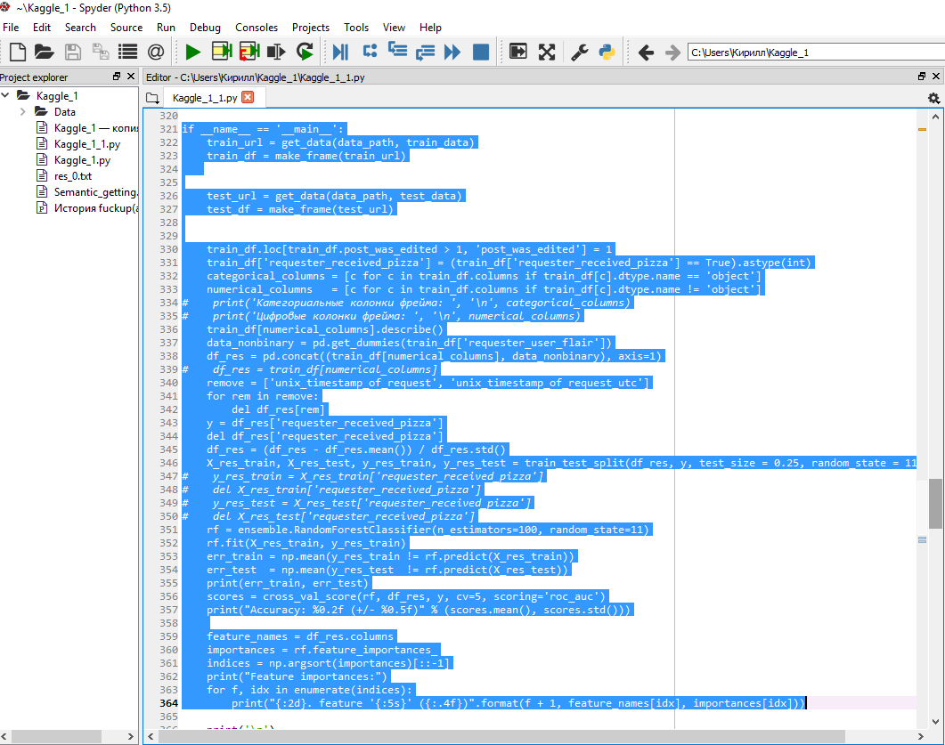

Slide 5

Как учитывать текстовые признаки? (FUCKUP #2)
Составляю словари по признакам указанным в предлагающемся документа из Стенфорда.
Разбираю поле 'request_text_edit_aware‘ для получения типичных написаний слов, которые используют просители пиццы.
Разделяю по темам.
Результат на этом шаге пока не ясен.
Работы не меряно.

Slide 6
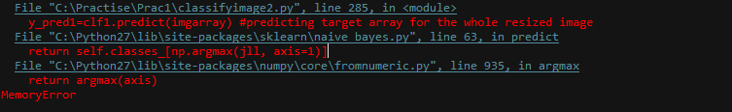
Признаков много не бывает? (FUCKUP #3)
Собираю все группы, в которых участвуют успешные получатели пиццы.
Добавляю признаки группы в обучающий набор данных.
В результате добавляется 1000+ (1072) признаков.
А вот для «не получателей» на добавление признаков «не правильных групп» 2000+ не хватает памяти ☹

Slide 7
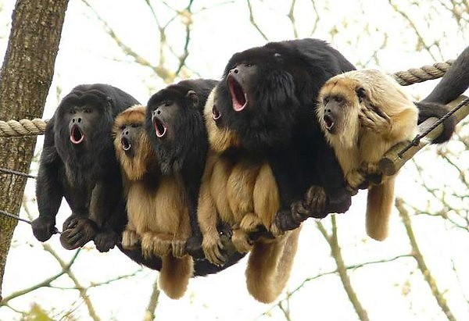
Один алгоритм или ансамбль? В общем-то не FUCKUP, но это стало ясно позже.
На основании документации и ссылок 7 модуля, факта, что речь идет о проекте Kaggle и собственной «чуйки» решил использовать ансамбль. Что оказалось верным чуть позже (после тюнинга состава ансамбля, использования preprocessora, выбора способа голосования и т.д.)
SOFT VOTING
ROC_AUC scoring: 0.74891 (+/- 0.01495) [AdaBoostClassifier]
ROC_AUC scoring: 0.77335 (+/- 0.01388) [MLPClassifier]
ROC_AUC scoring: 0.76529 (+/- 0.02125) [GradientBoosting]
ROC_AUC scoring: 0.76938 (+/- 0.01214) [SGDClassifier]
ROC_AUC scoring: 0.76558 (+/- 0.01202) [LogisticRegression]
ROC_AUC scoring: 0.76988 (+/- 0.01217) [LogisticRegressionCV]
ROC_AUC scoring: 0.63098 (+/- 0.03982) [QuadraticDiscriminantAnalysis]
ROC_AUC scoring: 0.66601 (+/- 0.01688) [GaussianNB]
ROC_AUC scoring: 0.71961 (+/- 0.01969) [LinearDiscriminantAnalysis]
ROC_AUC scoring: 0.77237 (+/- 0.01453) [Ensemble]

Slide 8
Какой состав ансамбля?
Первый вариант ансамбля давал следующий результат:
clf1 = GaussianNB(priors=None)
clf2 = ensemble.RandomForestClassifier(n_estimators=200, random_state=11, n_jobs=-1)
clf3 = ensemble.GradientBoostingClassifier(n_estimators=3000, learning_rate=1.1, max_depth=5, random_state=11)
clf4 = SGDClassifier(max_iter=35000, tol=1e-4, shuffle=True, penalty='l2', loss='log')
eclf = VotingClassifier(estimators=[('gau', clf1), ('rfc', clf2), ('gbs', clf3), ('sgdc', clf4)], voting='soft', weights=[1,1,1,1])
Пришлось расширяться по составу классификаторов + отказ от тюнинга каждого классификатора в ансамбле – их стало много. Был получен результат:
ROC_AUC scoring: 0.74891 (+/- 0.01495) [AdaBoostClassifier]
ROC_AUC scoring: 0.77335 (+/- 0.01388) [MLPClassifier]
ROC_AUC scoring: 0.76529 (+/- 0.02125) [GradientBoosting]
ROC_AUC scoring: 0.76938 (+/- 0.01214) [SGDClassifier]
ROC_AUC scoring: 0.76558 (+/- 0.01202) [LogisticRegression]
ROC_AUC scoring: 0.76988 (+/- 0.01217) [LogisticRegressionCV]
ROC_AUC scoring: 0.63098 (+/- 0.03982) [QuadraticDiscriminantAnalysis]
ROC_AUC scoring: 0.66601 (+/- 0.01688) [GaussianNB]
ROC_AUC scoring: 0.71961 (+/- 0.01969) [LinearDiscriminantAnalysis]
ROC_AUC scoring: 0.77837 (+/- 0.01453) [Ensemble]

Slide 9
Какой preprocessor требуют данные?
Рассматривал три варианта preprocessor’а (preprocessing.PolynomialFeatures(interaction_only=True), preprocessing.MinMaxScaler(), preprocessing.QuantileTransformer())
Победитель - preprocessing.QuantileTransformer()

Slide 10

Уменьшать количество признаков или нет? (FUCKUP #4)
Руками сокращать признаки при таком их количестве – путь в никуда. Пришлось писать на основании RandomForestClassifier и его метода feature_importances_ функцию для этой цели.
def feature_selection(df_res, y, file_number):
X_res_train, X_res_test, y_res_train, y_res_test = train_test_split(df_res, y, test_size = 0.25, random_state = 11, shuffle=True)
rf = ensemble.RandomForestClassifier(n_estimators=100, random_state=11, n_jobs=-1)
rf.fit(X_res_train, y_res_train)
err_train = np.mean(y_res_train != rf.predict(X_res_train))
err_test = np.mean(y_res_test != rf.predict(X_res_test))
print(err_train, err_test)
scores = cross_val_score(rf, df_res, y, cv=5, n_jobs=-1, scoring='roc_auc')
print(scores)
print("ROC_AUC RandomForest: %0.2f (+/- %0.5f)" % (scores.mean(), scores.std()))
feature_names = df_res.columns
importances = rf.feature_importances_
indices = np.argsort(importances)[::-1]
low_cost_features = list()
with open('res_' +str(file_number)+ '.txt', 'w') as f:
with redirect_stdout(f):
print("Feature importances:")
for f, idx in enumerate(indices):
print("{:2d}. feature '{:5s}' ({:.12f})".format(f + 1, feature_names[idx], importances[idx]))
if importances[idx] == 0:
low_cost_features.append(feature_names[idx])
print('Кол-во пустых фич: ', len(low_cost_features))
return low_cost_features

Slide 11
Уменьшать количество признаков или нет? (FUCKUP #4) продолжение
На финальной версии ансамбля проверяю влияние количества признаков на результат (расчет на полном числе признаков 1095 или на сокращенном, после применения функции feature_selection).
Победил полный набор признаков!
Сокращенное число признаков
ROC_AUC scoring: 0.74656 (+/- 0.01235) [AdaBoostClassifier]
ROC_AUC scoring: 0.77380 (+/- 0.01006) [MLPClassifier]
ROC_AUC scoring: 0.76579 (+/- 0.02114) [GradientBoosting]
ROC_AUC scoring: 0.77006 (+/- 0.01183) [SGDClassifier]
ROC_AUC scoring: 0.76572 (+/- 0.01178) [LogisticRegression]
ROC_AUC scoring: 0.77014 (+/- 0.01124) [LogisticRegressionCV]
ROC_AUC scoring: 0.63204 (+/- 0.02937) [QuadraticDiscriminantAnalysis]
ROC_AUC scoring: 0.66601 (+/- 0.01511) [GaussianNB]
ROC_AUC scoring: 0.71931 (+/- 0.01662) [LinearDiscriminantAnalysis]
ROC_AUC scoring: 0.77344 (+/- 0.01210) [Ensemble]
Полное число признаков
ROC_AUC scoring: 0.74524 (+/- 0.01376) [AdaBoostClassifier]
ROC_AUC scoring: 0.76738 (+/- 0.01040) [MLPClassifier]
ROC_AUC scoring: 0.76102 (+/- 0.02085) [GradientBoosting]
ROC_AUC scoring: 0.76376 (+/- 0.01377) [SGDClassifier]
ROC_AUC scoring: 0.76332 (+/- 0.01284) [LogisticRegression]
ROC_AUC scoring: 0.75635 (+/- 0.01120) [LogisticRegressionCV]
ROC_AUC scoring: 0.74467 (+/- 0.02125) [QuadraticDiscriminantAnalysis]
ROC_AUC scoring: 0.68714 (+/- 0.01507) [GaussianNB]
ROC_AUC scoring: 0.49556 (+/- 0.00908) [LinearDiscriminantAnalysis]
ROC_AUC scoring: 0.83617 (+/- 0.01056) [Ensemble]

Slide 12
Что осталось за кадром?
Можно было по другому сформировать текстовые признаки, а именно – сформировать два множества слов (те которые получили пиццу и те которые не получили), затем определить уникальные слова для этих двух случаев (вычитание одного множества из другого) и сделать две колонки признаков positive_words и negative_words.
Можно было объеденить все имеющиеся на сейчас позитивные слова в один признак (считать вхождения в текст), а негативные в другой и проверить эффективность на найденном ансамбле.
Методом перебора найти оптимальный состав ансамбля для классификации, параметр для максимизации задан ROC_AUC score. Перечень доступных алгоритмов можно взять в scikit-learn.
Собрать ансамбль таким образом чтобы избавиться от ворнингов, хотя это все-таки ворнинги и расчет происходит.

